Slide 1
[5326]計算物理專題
[3095]自然：科學新知
[3111]自然：自然經典與典範
[5329]蒙地卡羅與平行計算

Slide 2
什麼問題需要使用蒙地卡羅方法
蒙地卡羅方法是一種使用隨機抽樣來解決問題的數值計算方法。它通常用於解決以下類型的問題：
計算複雜積分： 當傳統積分方法難以應用於高維度或具有複雜邊界的情況時，蒙地卡羅方法通過隨機抽樣來估計積分值。 例子：估計高維度空間中的體積。
概率模擬： 當問題涉及複雜的隨機過程或系統動態，蒙地卡羅方法可以通過模擬這些過程來估計概率分佈。 例子：在財務中模擬資產價格變化來估計未來收益的分佈。
數值優化： 對於複雜的優化問題，特別是在搜索空間巨大且有多個局部最優解的情況下，蒙地卡羅方法可以用來搜索全局最優解。 例子：尋找最佳投資組合或最佳生產計劃。
統計物理學和計算物理學： 在研究系統的熱力學性質時，蒙地卡羅方法可以模擬粒子系統的狀態以估計物理量，如磁化強度或能量。 例子：模擬氣體分子的運動來估計氣體的壓力和溫度。
風險分析： 當需要評估某個系統或過程中的風險水平時，蒙地卡羅方法可以通過模擬不同情境來計算風險的分佈。 例子：在保險業中估計自然災害導致的損失範圍。
計算機圖形學： 在光線追蹤中，蒙地卡羅方法被用來模擬光的反射和折射，生成更加真實的圖像。 例子：模擬光線如何在場景中反彈以生成逼真的陰影和反射效果。 蒙地卡羅方法適用於那些難以精確解析或計算的問題，特別是當問題具有隨機性或複雜的數學結構時。

Slide 3
蒙地卡羅方法在物理學中廣泛應用於各種問題，尤其是那些涉及隨機過程、複雜系統或高維空間的問題。以下是一些典型的物理問題，其中蒙地卡羅方法經常被使用：
1. 統計物理學與熱力學
等效性質計算：例如，計算相變（如固態到液態的轉變）過程中的自由能、比熱、磁化強度等。蒙地卡羅方法可以模擬微觀粒子系統的熱力學行為，並通過隨機抽樣來估算宏觀性質。
Ising模型：用於研究磁性材料的相變行為。蒙地卡羅方法被用來模擬自旋系統，分析不同溫度下的自旋排列和相變過程。
2. 量子力學
量子蒙地卡羅方法：用於模擬量子系統，如電子在固體中的行為。這種方法可以用來計算量子系統的基態能量、相關函數、以及其他量子態的性質。
路徑積分：蒙地卡羅方法可以用來計算路徑積分，這在量子場論中用來描述粒子在量子態下的行為。
3. 核物理與粒子物理
粒子傳輸與衰變模擬：模擬粒子在不同材料中的傳輸過程，包括能量損失、散射、吸收、以及衰變等。這在粒子加速器、核反應爐設計以及醫學物理（如放射治療劑量計算）中應用廣泛。
探測器模擬：用於模擬粒子探測器中的粒子反應，以預測探測器的響應和效率。例如，高能物理實驗中的探測器設計和數據分析。
4. 天體物理與宇宙學
大尺度結構形成：蒙地卡羅方法被用來模擬宇宙中物質的演化和大尺度結構的形成，如星系團的形成和發展。
引力透鏡效應：用於模擬光在大規模天體引力場中的偏折，這在研究暗物質分佈和宇宙結構時非常有用。

Slide 4
5. 計算流體力學
流體中顆粒運動模擬：蒙地卡羅方法可以用來模擬顆粒在流體中的隨機運動，這對於分析紊流、擴散過程等非常重要。
直接模擬蒙地卡羅方法 (DSMC)：用於模擬稀薄氣體動力學，特別是在低壓條件下，如航天器在稀薄大氣中的飛行。
6. 凝聚態物理
電子結構計算：在計算材料的電子結構和性質（如導電性、熱電性）時，蒙地卡羅方法可以用來處理電子-電子相互作用及相關效應。
玻色-愛因斯坦凝聚：模擬冷原子系統中的玻色-愛因斯坦凝聚現象，以研究量子流體和超流體的性質。
7. 光學與電磁學
光線追蹤：模擬光在不同介質中的傳播、反射、折射和散射，這在設計光學系統或分析材料的光學性質時很有用。
輻射傳輸方程：用於模擬光或輻射在多重散射介質中的傳播，如在大氣或恆星內部的輻射傳輸。
蒙地卡羅方法適用於許多物理領域，特別是在涉及隨機過程、複雜相互作用或高維問題時，這些都是傳統解析方法難以處理的情況。

Slide 5
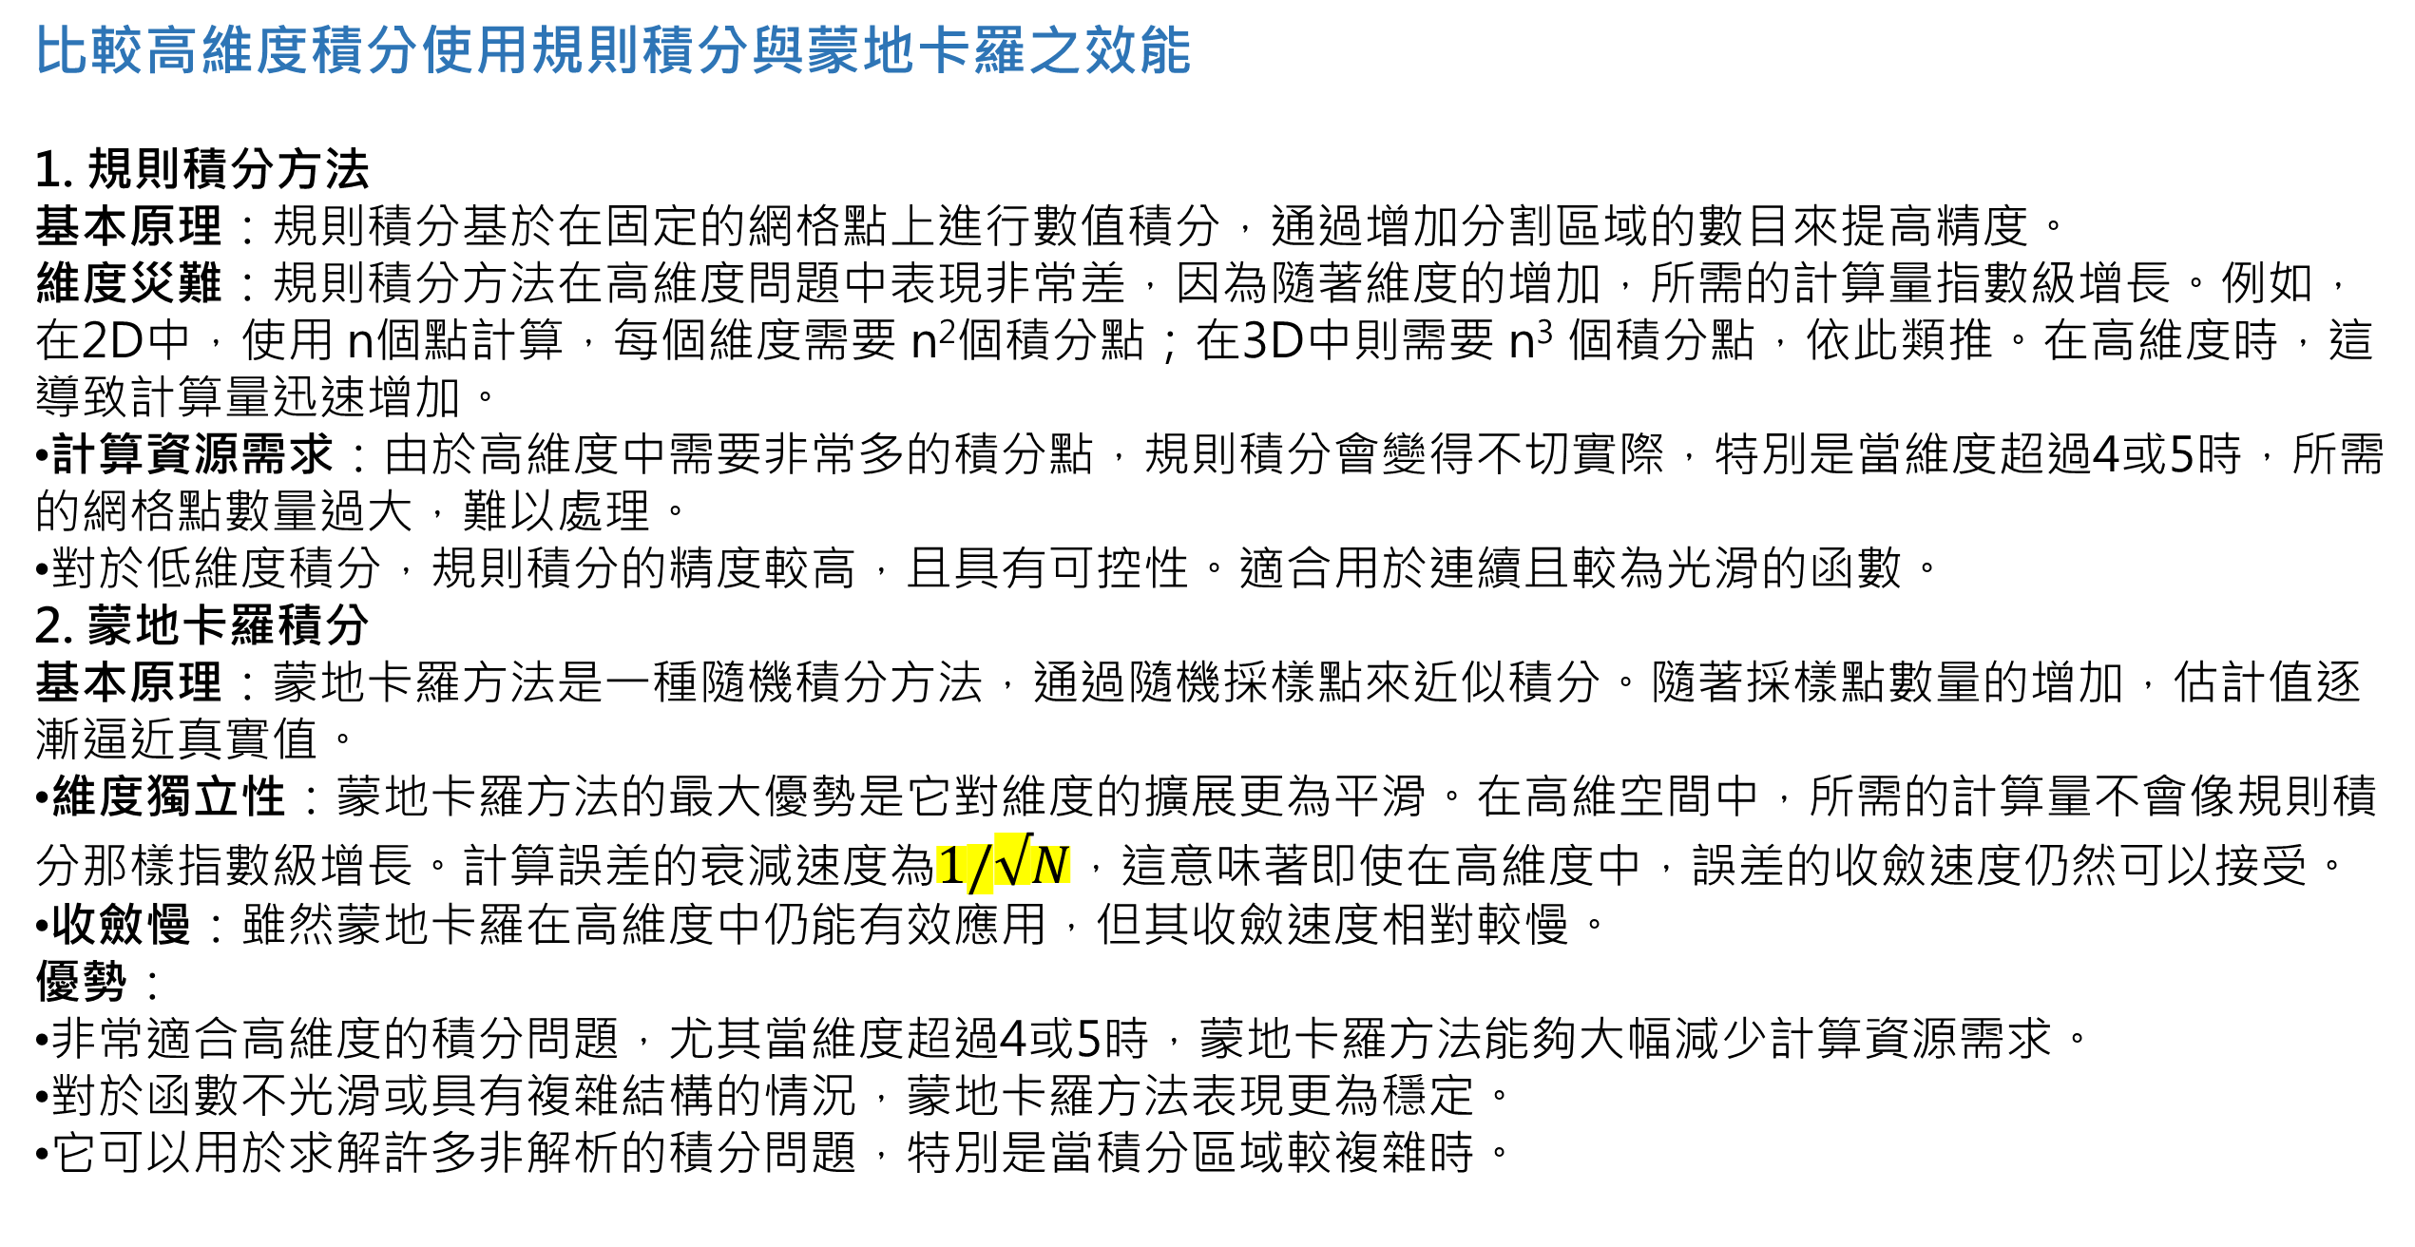
比較高維度積分使用規則積分與蒙地卡羅之效能
1. 規則積分方法
基本原理：規則積分基於在固定的網格點上進行數值積分，通過增加分割區域的數目來提高精度。
維度災難：規則積分方法在高維度問題中表現非常差，因為隨著維度的增加，所需的計算量指數級增長。例如，在2D中，使用 n個點計算，每個維度需要 n²個積分點；在3D中則需要 n³ 個積分點，依此類推。在高維度時，這導致計算量迅速增加。
計算資源需求：由於高維度中需要非常多的積分點，規則積分會變得不切實際，特別是當維度超過4或5時，所需的網格點數量過大，難以處理。
對於低維度積分，規則積分的精度較高，且具有可控性。適合用於連續且較為光滑的函數。
2. 蒙地卡羅積分
基本原理：蒙地卡羅方法是一種隨機積分方法，通過隨機採樣點來近似積分。隨著採樣點數量的增加，估計值逐漸逼近真實值。
維度獨立性：蒙地卡羅方法的最大優勢是它對維度的擴展更為平滑。在高維空間中，所需的計算量不會像規則積分那樣指數級增長。計算誤差的衰減速度為$1/√N$​，這意味著即使在高維度中，誤差的收斂速度仍然可以接受。
收斂慢：雖然蒙地卡羅在高維度中仍能有效應用，但其收斂速度相對較慢。
優勢：
非常適合高維度的積分問題，尤其當維度超過4或5時，蒙地卡羅方法能夠大幅減少計算資源需求。
對於函數不光滑或具有複雜結構的情況，蒙地卡羅方法表現更為穩定。
它可以用於求解許多非解析的積分問題，特別是當積分區域較複雜時。

Slide 6
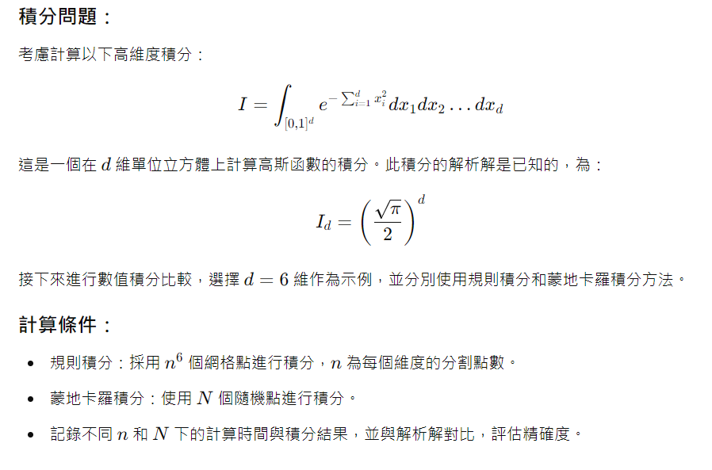

Slide 7
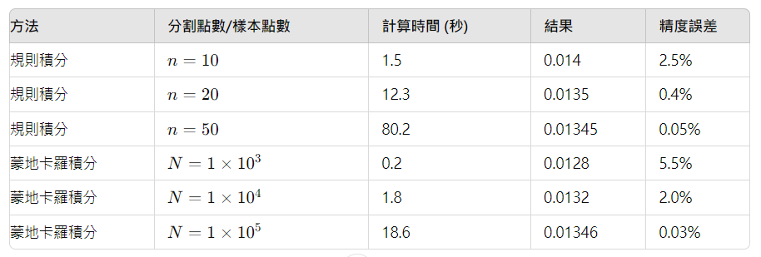
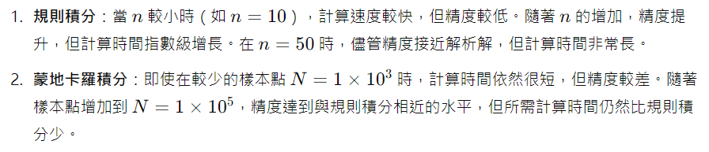

Slide 8
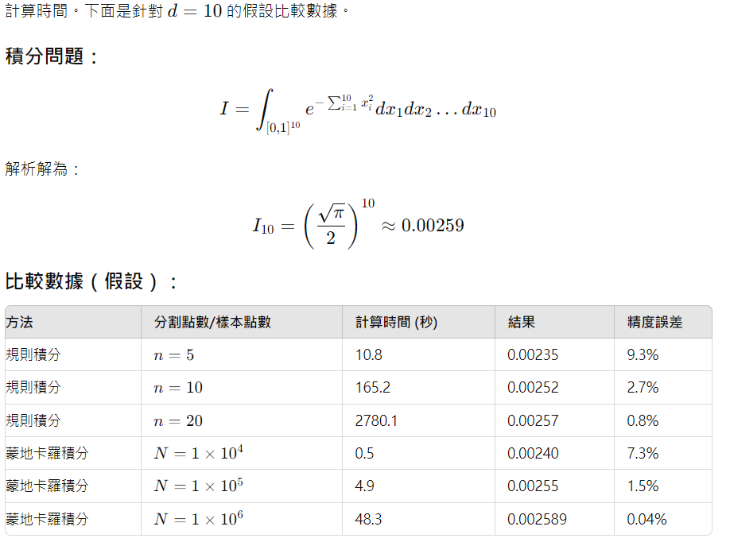

Slide 9
蒙地卡羅積分可以充分利用GPU進行平行運算，這也是蒙地卡羅方法在高維度積分中非常有吸引力的一個原因。
為什麼蒙地卡羅積分適合GPU平行運算？
計算獨立性：蒙地卡羅積分是通過隨機生成樣本點進行積分，這些樣本點之間彼此獨立。因此，每個樣本點的計算過程不需要依賴其他點的結果，非常適合平行化處理。
大規模隨機樣本：蒙地卡羅積分通常需要大量的隨機樣本點，這些點的生成和計算可以同時進行，GPU可以利用其多核架構一次性處理大量的樣本點。
GPU的高效數學運算能力：GPU的核心設計是為了處理大量浮點運算，這對於蒙地卡羅積分中的隨機樣本點的數學運算非常有利。
利用GPU加速蒙地卡羅積分的優點：
平行處理：GPU擁有數千個小核心，允許同時處理大量的隨機樣本點，大大加快了計算速度。在標準的CPU上，這些計算通常是串行進行的，而在GPU上可以實現大量的平行化運算。
速度提升顯著：對於大量樣本的蒙地卡羅積分，GPU的加速比可以是數倍到數十倍，具體取決於樣本點的數量和GPU的硬體性能。
可擴展性：由於每個樣本點的計算是獨立的，因此隨著GPU核心數量的增加，可以輕鬆擴展到更大的樣本數量，進一步提高積分精度，而不會明顯增加計算時間。
蒙地卡羅積分可以充分利用GPU進行平行運算，這也是蒙地卡羅方法在高維度積分中非常有吸引力的一個原因。
為什麼蒙地卡羅積分適合GPU平行運算？
計算獨立性：蒙地卡羅積分是通過隨機生成樣本點進行積分，這些樣本點之間彼此獨立。因此，每個樣本點的計算過程不需要依賴其他點的結果，非常適合平行化處理。
大規模隨機樣本：蒙地卡羅積分通常需要大量的隨機樣本點，這些點的生成和計算可以同時進行，GPU可以利用其多核架構一次性處理大量的樣本點。
GPU的高效數學運算能力：GPU的核心設計是為了處理大量浮點運算，這對於蒙地卡羅積分中的隨機樣本點的數學運算非常有利。

Slide 10
利用GPU加速蒙地卡羅積分的優點：
平行處理：GPU擁有數千個小核心，允許同時處理大量的隨機樣本點，大大加快了計算速度。在標準的CPU上，這些計算通常是串行進行的，而在GPU上可以實現大量的平行化運算。
速度提升顯著：對於大量樣本的蒙地卡羅積分，GPU的加速比可以是數倍到數十倍可擴展性：由於每個樣本點的計算是獨立的，因此隨著GPU核心數量的增加，可以輕鬆擴展到更大的樣本數量，進一步提高積分精度，而不會明顯增加計算時間。
如何在GPU上實現蒙地卡羅積分：
CUDA 或 OpenCL：這兩個是常用的並行計算框架，分別用於NVIDIA GPU和跨平台的GPU開發。可以通過這些框架將蒙地卡羅積分的計算任務分配到GPU上。
TensorFlow 或 PyTorch：這些高級深度學習框架支持在GPU上進行運算，也可以用來實現蒙地卡羅積分的GPU加速。這些框架提供了簡單的API來進行GPU上的數值運算，而不需要深入理解底層的CUDA語法。
Numba：這是一個可以通過簡單的裝飾器來將Python代碼自動編譯為高效的GPU代碼的工具，適合那些不想使用低級語言或專門學習CUDA的人。
GPU加速的效果
假設在原有的 CPU 計算中，處理 N=10⁶個樣本點需要 48 秒，而在 GPU 上，根據不同 GPU 的性能，這個過程可以加速到幾秒甚至更短的時間，具體的加速比取決於 GPU 的核心數量、記憶體帶寬和樣本點的處理複雜度。
例如，NVIDIA 的最新 GPU，如 A100 或 RTX 4090 等，可以實現數十倍的加速，特別是在需要大量隨機樣本點的高維度蒙地卡羅積分中，效能提升非常顯著。
使用 GPU 加速MC積分是一個非常有效的方式，特別是在高維度的問題中。隨著樣本數量的增加，GPU 的平行運算能力能顯著縮短計算時間，同時保證高精度的結果，這使得GPU成為蒙地卡羅積分在高維度積分中應用的理想選擇。

Slide 11

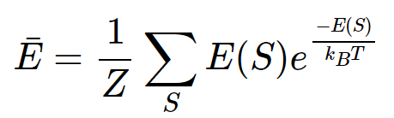
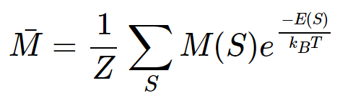
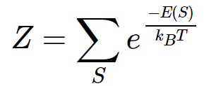
統計力學與熱力學
鐵磁性Ising模型是統計物理當中非常重要的相變模型，從微觀具有自旋交互作用的系統出發，經過統計力學的計算法則之後可以得到巨觀的熱力學性質。雖然是簡化的模型，但是卻可以嚴格的證明在二維以上Ising模型具有鐵磁性-順磁性的相變，成為第一個可以研究相變現象的成功模型，我們就以這個模型的數值計算作為蒙地卡羅法的應用說明。
任何巨觀的系統都是由微觀尺度下的原子所構成，原子間的交互作用決定了整體系統的巨觀性質，包括晶體結構、導電性質、磁性，光學性質，膨脹係數，比熱等等。20世紀物理學最大的成就之一就是找到了原子和分子尺度下，必須滿足的量子力學法則。
依據量子力學每一個系統都存在微觀的狀態S，每一個微觀的狀態有對應的能量E(S)。早在量子力學被發現之前，統計力學就已經採用系統有微觀狀態的概念，並且對熱平衡所給定的溫度T，每一個微觀狀態出現的機率P(S)由該能該微觀狀態的能量決定，其相對機率分佈是指數函數
實驗上所量到熱力學系統平衡時的物理性質，就根據機率分佈對所測量的物理量做微觀狀態的機率分佈之平均值計算，例如系統的能量E和磁化強度M可以寫成：

Slide 12
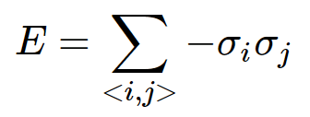
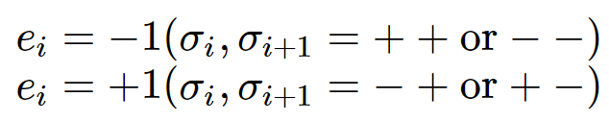
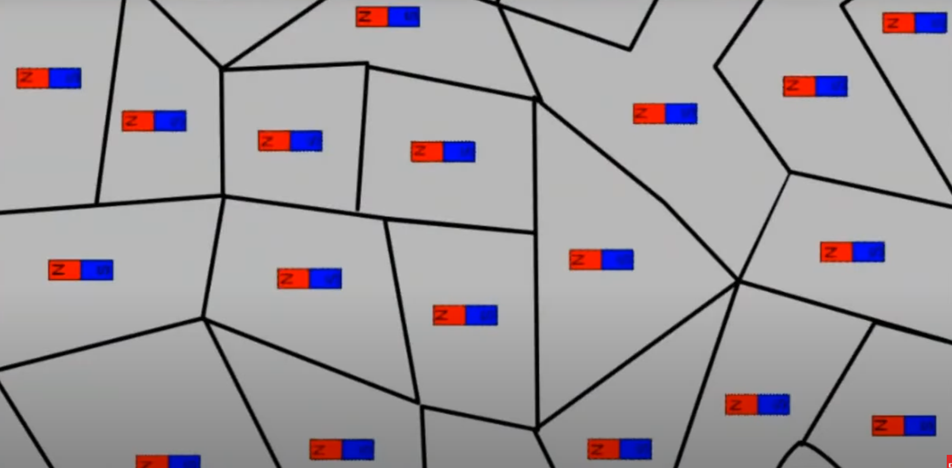
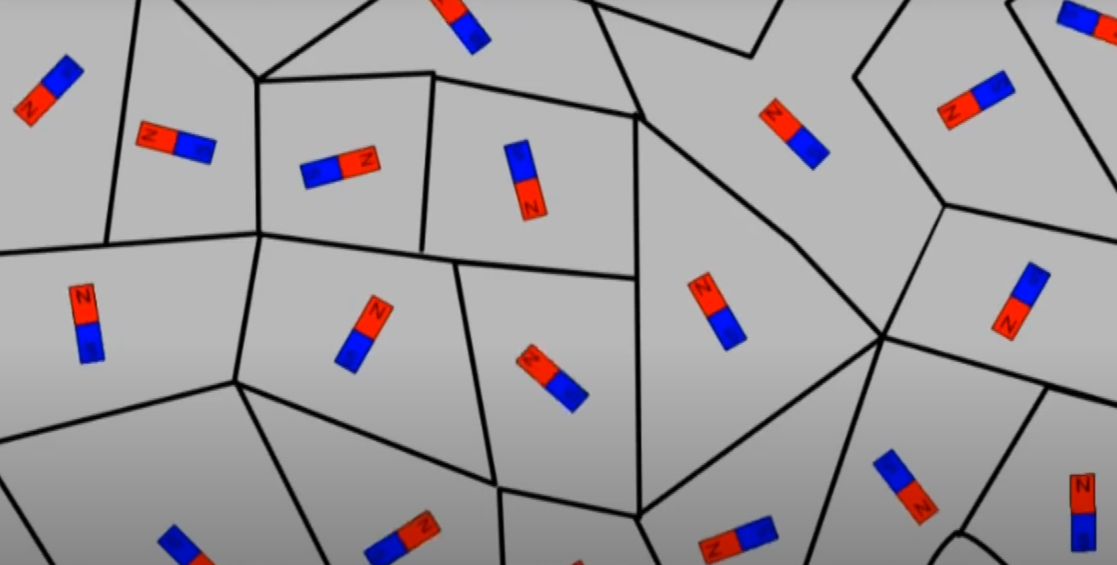
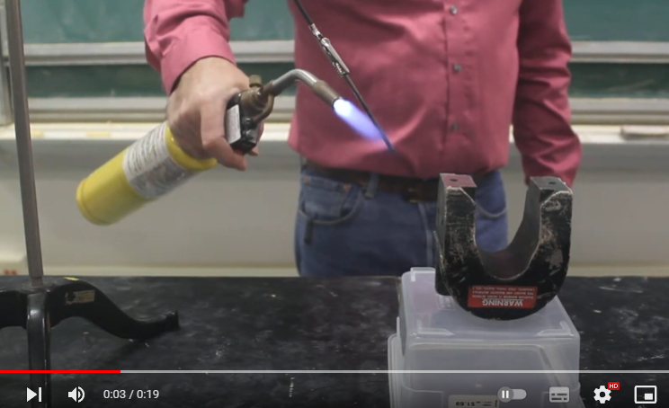
鐵磁性Ising模型
微觀的世界中存在了自旋，可以視為一些微小的磁鐵，彼此鄰近的自旋之間存在了交互作用：
對磁鐵加熱讓磁鐵失去磁性

Slide 13
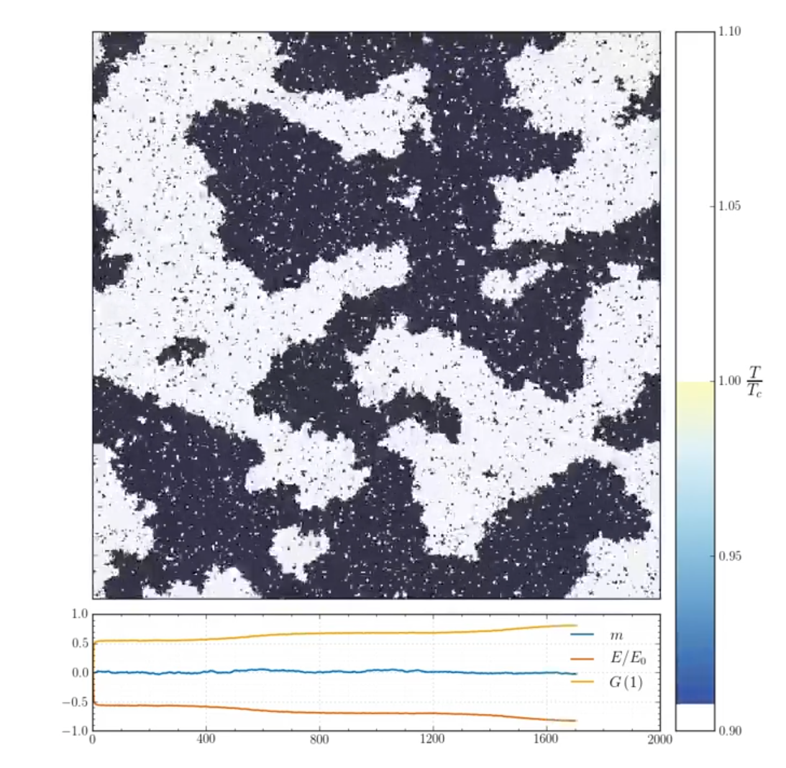
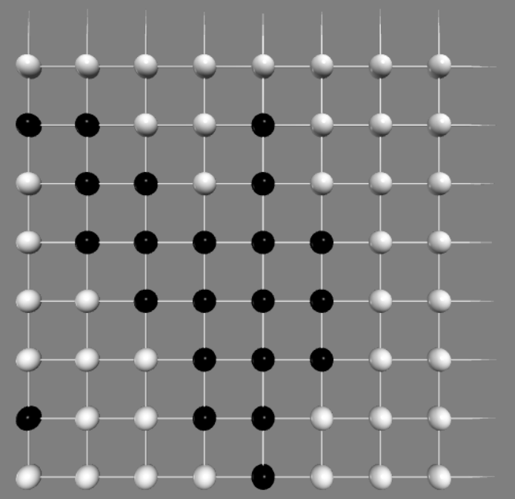
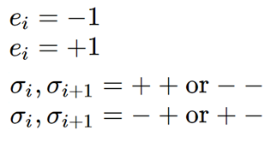
伊辛模型(Ising model)是相變的簡化數學描述。Ising模型由自旋晶格組成，每個自旋晶格都與其最近的鄰居以及外部場相互作用。在沒有外場的情況下，模型在某個溫度（稱為臨界溫度）下經歷從無序（自旋或多或少隨機排列）到有序（自旋排列）的轉變。
這個模擬追蹤 512x512 自旋晶格，每個自旋由網格上的一個正方形表示。深色站點指向下方，而淺色站點指向上方。右側所示的溫度從高於臨界溫度 10% 緩慢降至低於臨界溫度 10%。當這種情況發生時，自旋向上和向下的區域之間會出現相界。自旋晶格下方顯示了平均能量 E/E0、磁化強度 m 和最近鄰相關性 G(1)。

Slide 14
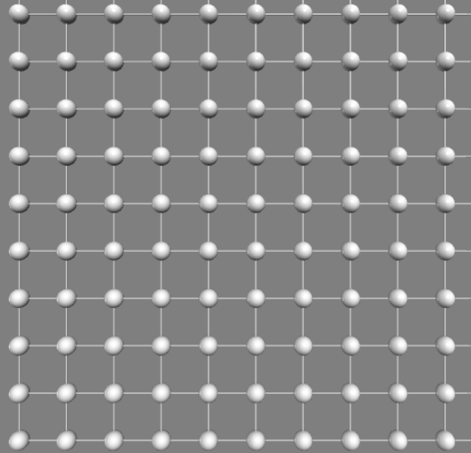

鐵磁性Ising模型：微觀的世界中存在自旋(σ= ±1)，可以視為一些微小的磁鐵，彼此鄰近的自旋之間存在了交互作用。
對於只有4個自旋的系統微觀的狀態總數只有16個，隨著自旋的數目增加微觀系統的總數將會指數增加，例如有100個自旋的系統，微觀的狀態總數將會達到2¹⁰⁰，也就幾乎是一個32位數這麼大的狀態總數，對現今的計算機而言無法在合理的時間內完成，因此無法得到100個自旋的Ising模型的熱力學性質，取而代之的方法就是：蒙地卡羅法，我們將敘述如何使用Markov Chain程序來產生滿足指數函數分布的樣本。
S_{i} i=1,…,16 S_{i}=(σ₁, σ₂, σ₃, σ₄)
N(S)=2⁴=16
N(S)=2¹⁰⁰ =1.3×10³⁰

Slide 15
鐵磁性Ising模型
微觀的世界中存在了自旋，可以視為一些微小的磁鐵，彼此鄰近的自旋之間存在了交互作用：

Slide 16
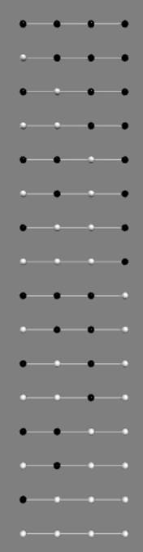
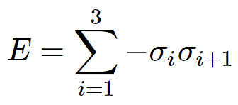

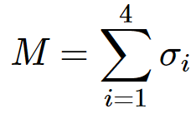
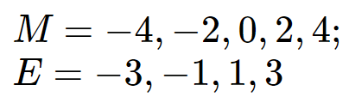
S_{i} i=1,…,16
考慮一個一維的Ising模型，系統共有4個自旋，每一個自旋可以選擇2個狀態，我們用白和黑來代表這2個狀態。因為有4個自旋，因此整個系統可以存在的微觀狀態共有2⁴=16個。每一個微觀狀態都有對應的能量E(S)，如果我們用σ_{i}來代表自旋的狀態，那麼相鄰兩個自旋之間存在的狀能量，由兩個自旋的狀態所決定：
因為相鄰的自旋同方向有比較低的能量，因此這個模型稱為鐵磁性的Ising模型。
S M E
16 -4 ,-3
15 -2, -1
14 -2,+1
13 0,-1
12 -2,+1
11 0,-3
10 0,-1
9 +2,-1
8 -2 ,+1
7 0, -1
6 0,-3
5 +2,+1
4 0,-1
3 +2,+1
2 +2,-1
1 +4,-3

Slide 17
S_{i} i=1,…,16
S M E
16 -4 ,-3
15 -2, -1
14 -2,+1
13 0,-1
假設S₁狀態出發，用亂數在4個自選當中選取任何一個自旋將這個自旋反向，假設選擇將第2個自旋反向，然後決定是否要接受新的狀態(S₃)。
新的狀態(S₃)被接受的機率由新舊狀態的能量差決定：
ΔE=E(S3)-E(S1)=(+1)-(-3)=4
Tr=e –^{ΔE/kT}=e^{(-4/T)}
k=k_{B}=1
If T=2, then Tr= e⁻²=0.1353
產生一個0到1之間的亂數，若這個亂數小於0.135我們就接受新的狀態，否則新的狀態就是S₁的延續。從這個計算可以看得出來，溫度如果越高的話新的狀態接受的機率就會越大。
由Markov Chain產生的狀態可能是下列這些序列
S₁→ S₃→ S_{7 …}
S₁→ S₁→ S_{5 …}
這些序列在數量很大的時候將會趨近波茲曼分佈，對這些狀態做統計平均就可以得到熱力學性質
12 -2,+1
11 0,-3
10 0,-1
9 +2,-1
8 -2 ,+1
7 0, -1
6 0,-3
5 +2,+1
4 0,-1
3 +2,+1
2 +2,-1
1 +4,-3

Slide 18
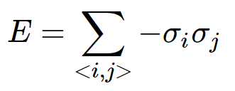
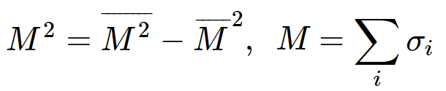
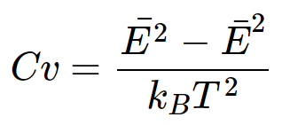
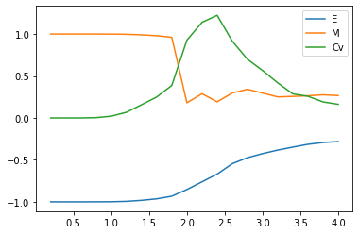

Slide 19
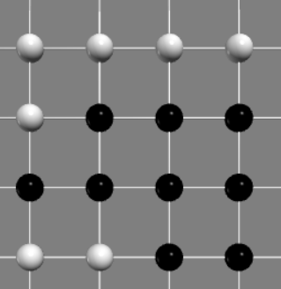
同樣的計算程序也可以用在二維的平方晶格上面。
4x4=16, 8x8-64 / 2¹⁶=65536 / 2⁶⁴ ~1.84E19。

Slide 20
伊辛模型(Ising model)是相變的簡化數學描述。Ising模型由自旋晶格組成，每個自旋晶格都與其最近的鄰居以及外部場相互作用。在沒有外場的情況下，模型在某個溫度（稱為臨界溫度）下經歷從無序（自旋或多或少隨機排列）到有序（自旋排列）的轉變。
這個模擬追蹤 512x512 自旋晶格，每個自旋由網格上的一個正方形表示。深色站點指向下方，而淺色站點指向上方。右側所示的溫度從高於臨界溫度 10% 緩慢降至低於臨界溫度 10%。當這種情況發生時，自旋向上和向下的區域之間會出現相界。自旋晶格下方顯示了平均能量 E/E0、磁化強度 m 和最近鄰相關性 G(1)。

Slide 21
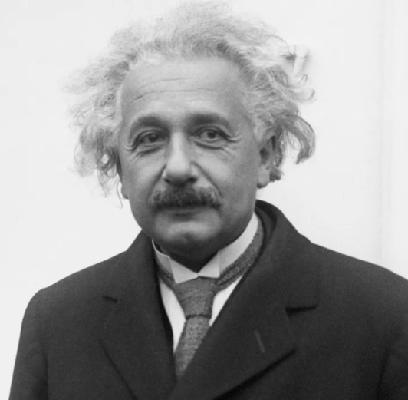
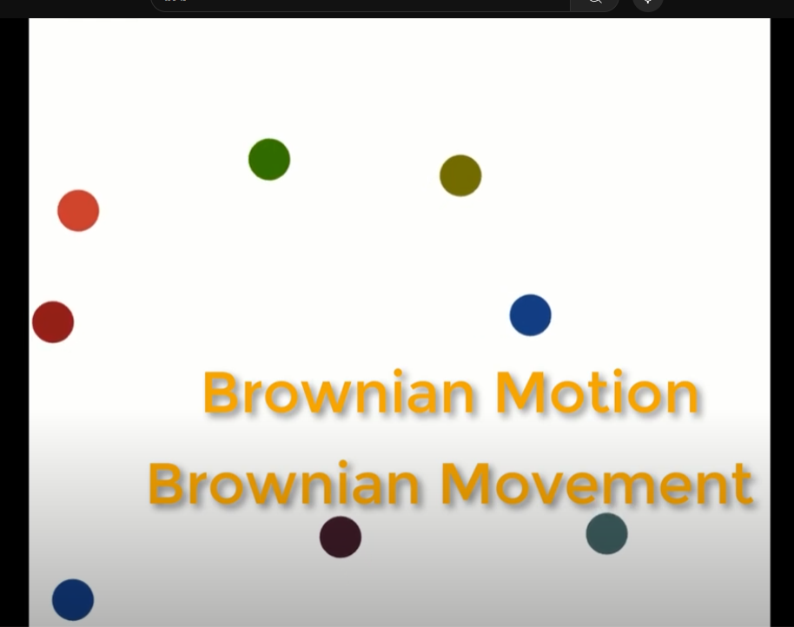

愛因斯坦奇蹟年1905
光電效應
布朗運動
狹義相對論
質能等價
介質中粒子的隨機運動是由該介質（例如水）分子的運動引起的。這是擴散分析的基本概念之一，我們將使用 MRtrix 軟體進行擴散分析。

Slide 22

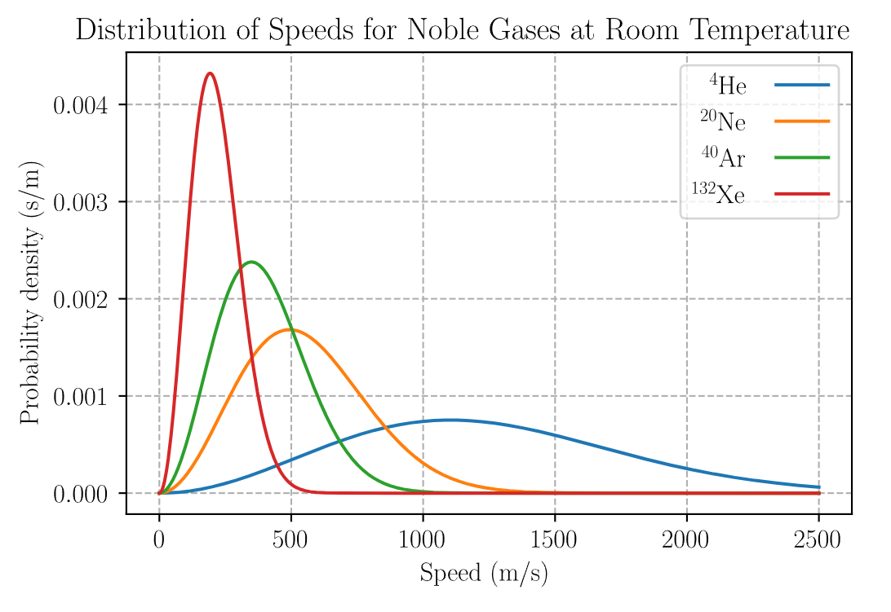
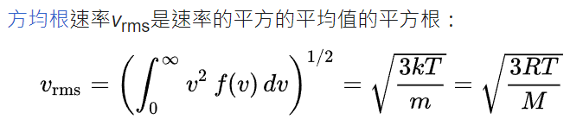
馬克士威-波茲曼分布
描述一定溫度下微觀粒子運動速度的機率分布，最常見的應用是統計力學的領域。任何（宏觀）物理系統的溫度都是組成該系統的分子和原子的運動的結果。這些粒子有一個不同速度的範圍，而任何單個粒子的速度都因與其它粒子的碰撞而不斷變化。然而，，如果系統處於或接近處於平衡，對於大量粒子來說，處於一個特定的速度範圍的粒子所占的比例卻幾乎不變。
一些惰性氣體在298.15 K（25 °C）的溫度下的速率分布函數。

Slide 23
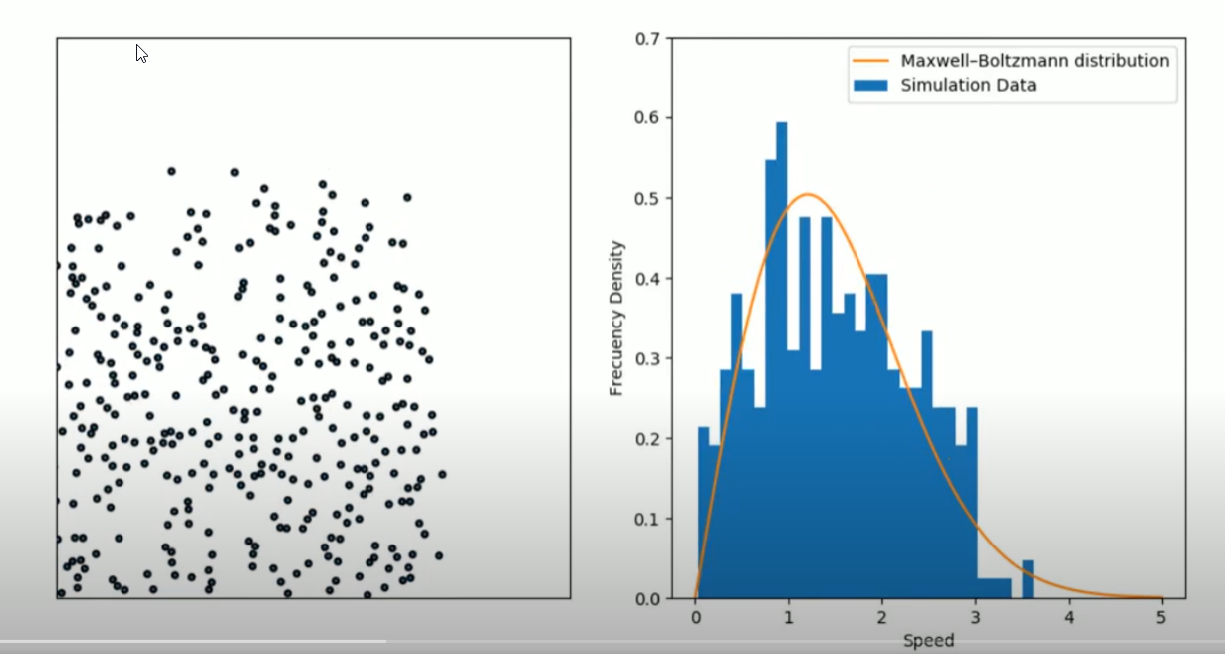

Slide 24
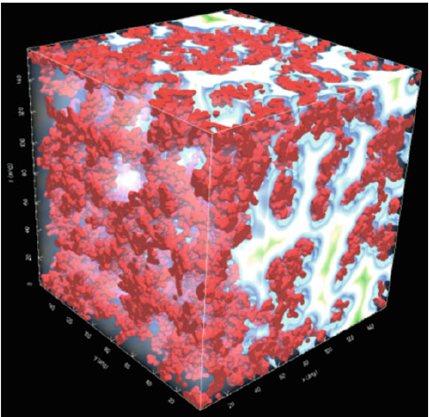
滲透是對隨機介質的連通性以及隨機介質的連通子集的其他屬性的研究。圖展示了一種多孔材料－一種具有各種尺寸的洞、孔的材料。這是具有內建無序性的隨機材料的範例。我們將討論此類介質的物理特性，發展討論隨機介質物理特性所需的基礎數學理論以及計算和統計方法。為了做到這一點，我們將開發一個簡化的模型系統，一個模擬多孔介質的模型，我們可以為此開發一個有根據的數學理論，然後我們可以將模型應用於現實的隨機系統。更有趣的是利用現代計算力超強的計算設備、軟體程式以及平行計算環境，來模擬更複雜更具體的滲透系統。
A porous material from a simulation of nanoporous silicate (SiO₂). 模擬奈米多孔矽酸鹽 (SiO2) 的多孔材料。
Percolation 滲透

Slide 25
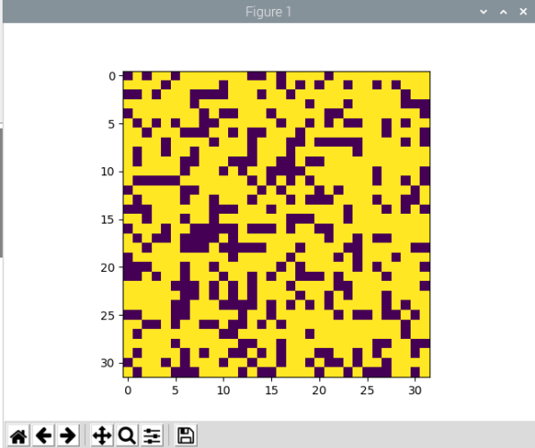
晶格點位置以機率 p 填充。要產生這樣的矩陣，首先產生一個矩陣z，其元素zi 是0 到1 之間的均勻隨機數。如果zi大於p，i這個晶格點位置就被佔據，否則為空。這個想法可以透過python程式碼實現：
import numpy as np
import matplotlib.pyplot as plt
p = 0.65
z = np.random.rand(32,32)
m=z<p
plt.imshow(m)
plt.show()

Slide 26
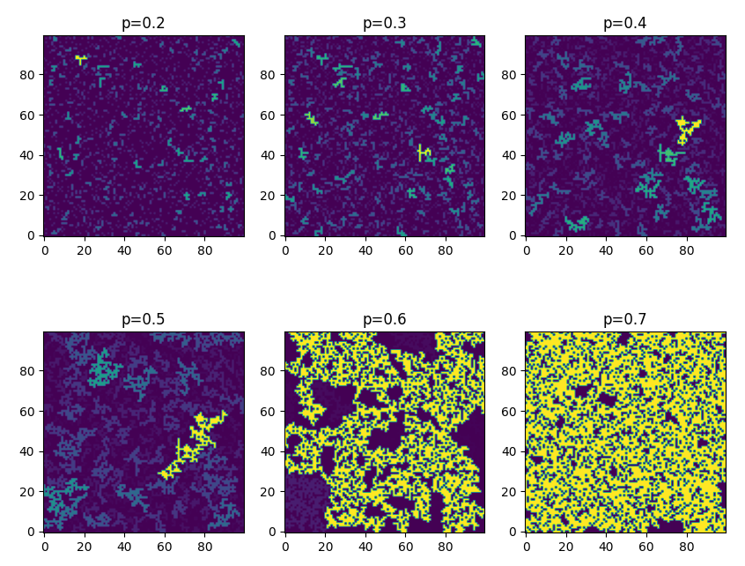
The figure shows the clusters for a 100×100 system for p ranging from0.2 to 0.7 in steps of 0.10. We see that the clusters increase in size as p increases. At p = 0.6 there is one large cluster spanning the entire region. We have a percolating cluster, and we call the cluster that spans the system the spanning cluster. The transition is very rapid fromp equals p=0.5 to p = 0.6.
下圖顯示了 100×100 系統的叢集，p 範圍為 0.2 到 0.7。我們看到叢集的大小隨著 p 的增加而增加。當 p = 0.6 時，存在一個跨越整個區域的大叢集。我們有一個滲透叢集，我們將跨越系統的叢集稱為”跨越叢集(spanning cluster)”。從 p = 0.5 到 p = 0.6叢集的轉變非常快速。

Slide 27
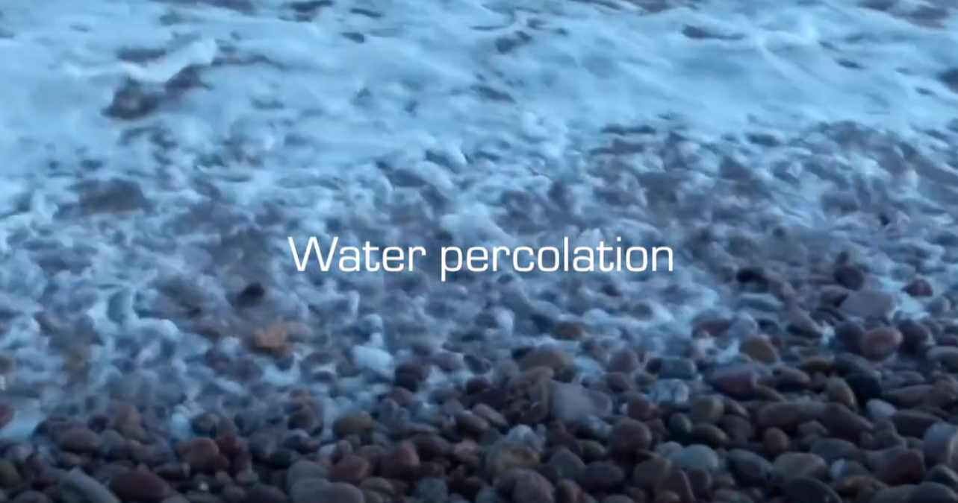
我設計了一個 Python 程式來模擬水穿過沙子和岩石的定向滲透。該程式產生岩石和沙子的隨機矩陣。水只能流過沙子，不能流過岩石。 如果您有興趣，所有程式碼都可以在 GitHub 上找到：https://github.com/mrbrianevans/percolation
您可以在電腦上使用不同大小的矩陣運行這些模擬。 ~~ Brian Evans

Slide 28
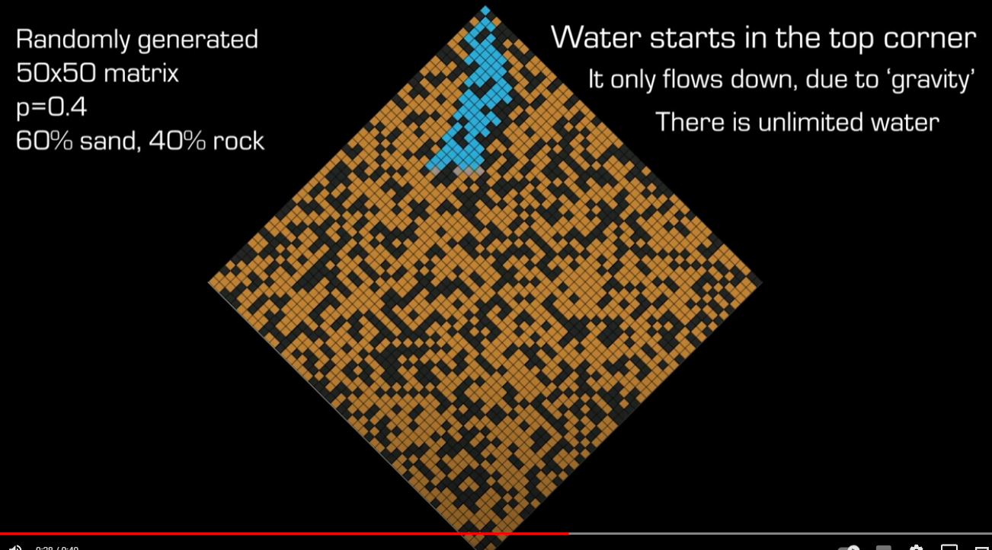

Slide 29
